Slide 1
GameAgent
201433001 강민성
201433006 김승주
201433016 박진수
Notes:
안녕하세요 저희는 게임개발을 주제로 졸업작품을 제작한 GameAgent 팀의 김승주, 강민성, 박진수 입니다

Slide 2
목차
개발 방향
개발 환경
역할 분담
시연
QnA
Notes:
이번 발표에서 저희가 말씀드릴 내용은 크게 개발 방향, 목적을 어떻게 잡았는지, 개발 환경은 어떠한지, 각 조원마다 역할을 어떻게 균등하게 분배하였는지 소개한 다음 바로 시연영상을 보여드리겠습니다.

Slide 3
개발 방향
색다른 게임
  키보드 마우스x
  표지판을 이용해 간접적으로 캐릭터 제어
퍼즐 게임
  캐릭터를 간접적으로 제어하여 해당 캐릭터가 목표에 도달할 수 있도록 요소들을 배치
친숙한 게임 캐릭터
  마리오, 록맨, 메탈슬러그
, 메이플스토리, 소닉, 앵그리버드
Notes:
우선 일반적으로 생각할 수 있는 게임이 아닌 좀더 색다른 게임을 만들고자 하는 쪽에 집중을 했습니다. 아무래도 이미 잘 알려진 비슷한 게임을 만들려고 하면 저희만의 독창적인 모습을 보이기 힘들어서 저희만의 아이덴티티를 세우는데 집중했습니다.
저희 게임은 키보드 마우스로 캐릭터를 직접적으로 조작하지 않습니다. 표지판이라는 제어자를 특정한 위치에 세워 특정 행동을 취하게 하도록 하는 간접적인 캐릭터 제어 방식을 택했습니다.
이런 방식의 게임을 만들 때 가장 적합한 장르가 아무래도 퍼즐이 있죠.
저희 게임의 퍼즐은 캐릭터를 목적지 도달 또는 목적 행동을 수행할 수 있도록 플레이어가 각종 요소들을 알맞게 배치하는 것이 목표라 할 수 있겠습니다.
그리고 스테이지마다 목표가 직관적일 수 있도록 대중에 잘 알려진 게임들을 소스로 이용하였습니다. 몇가지 게임들을 추려봤는데 각 게임의 소스를 다루는 난이도를 고려해서 이렇게 총 세가지의 게임을 선택했습니다

Slide 4
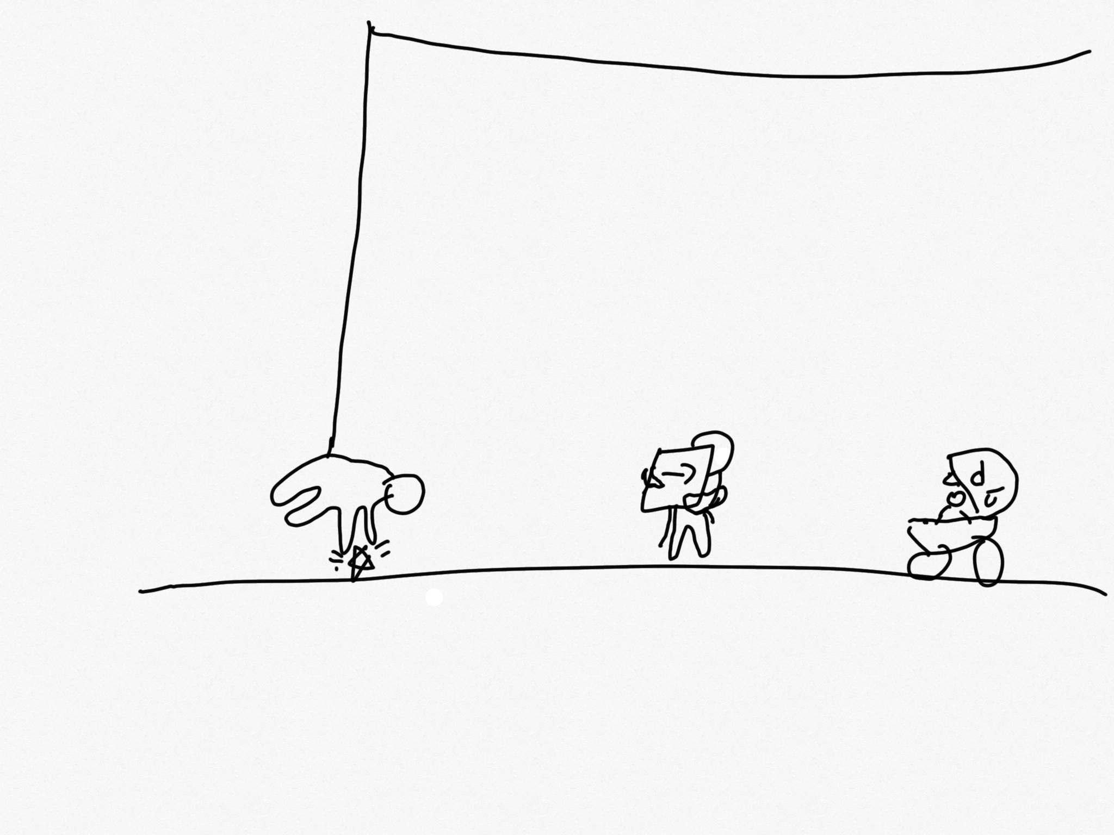
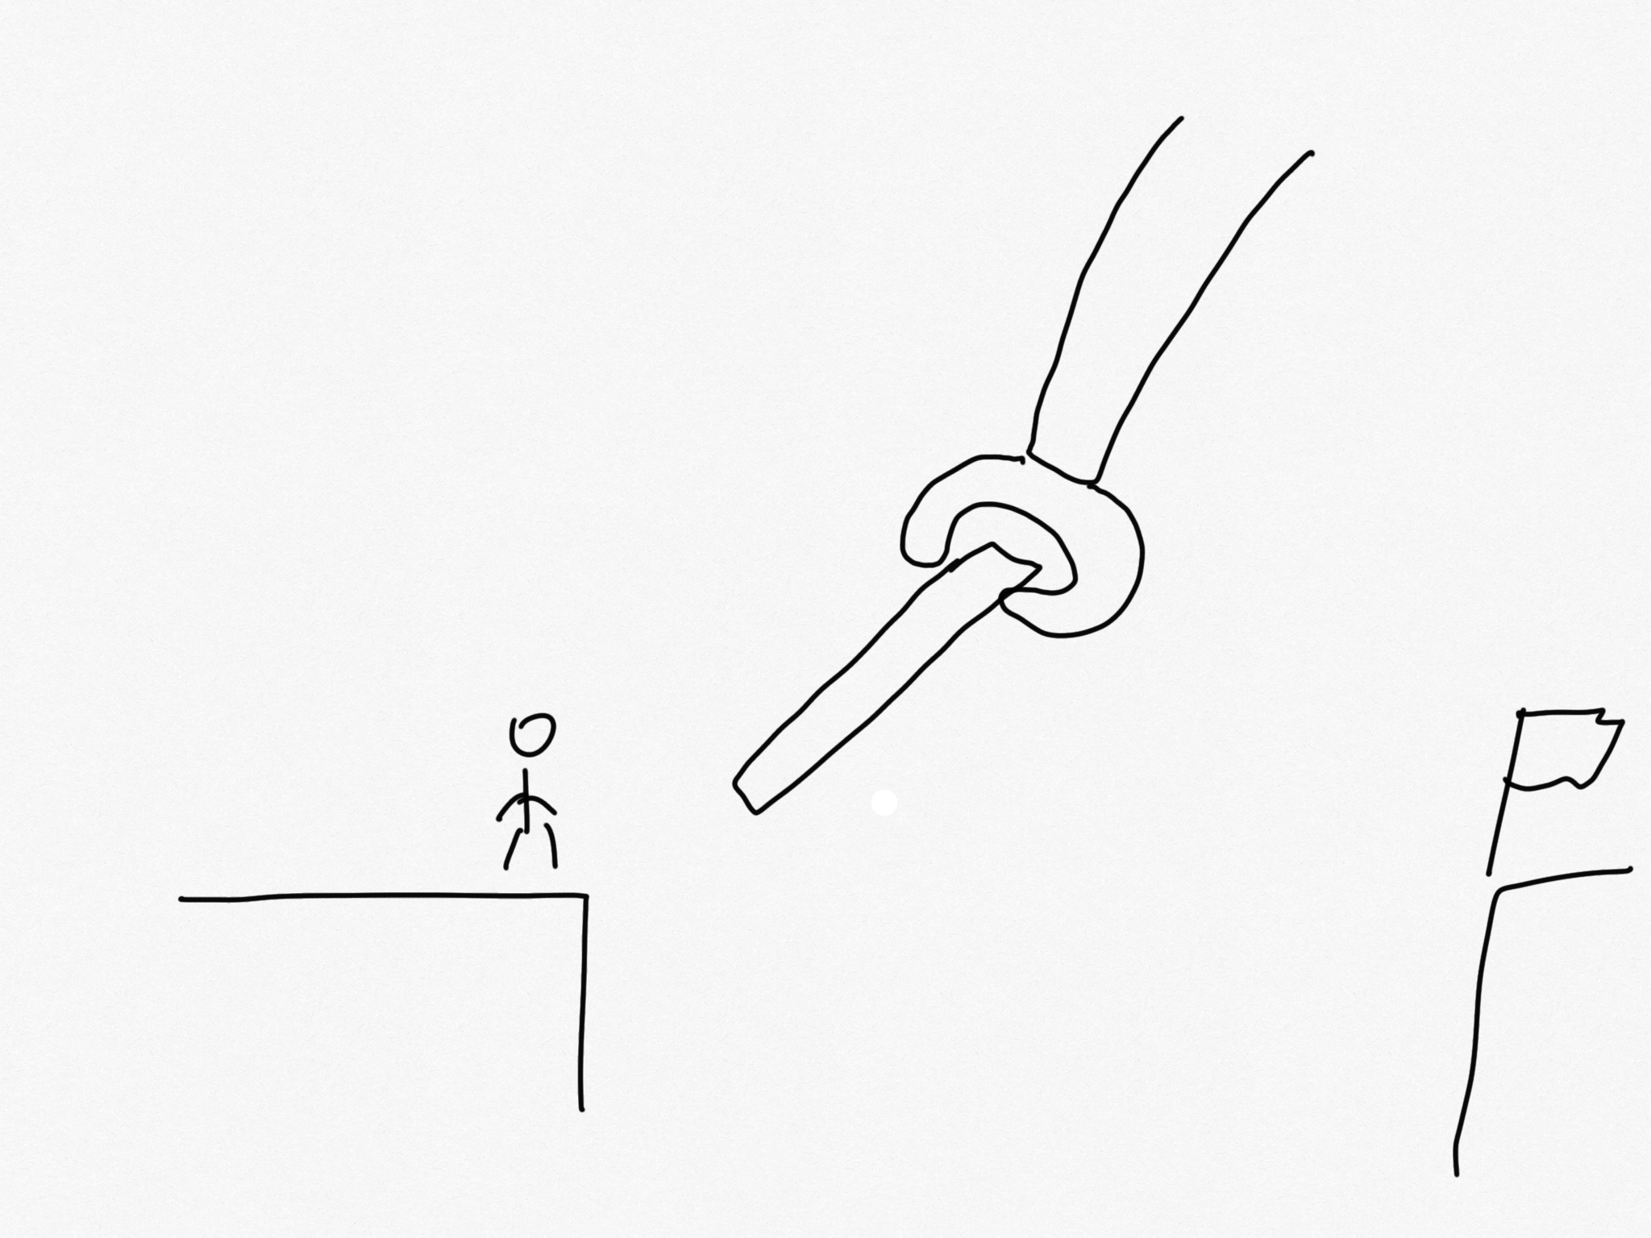
개발 방향
Notes:
저희 게임이 GameAgent라는 이름을 가지고 있잖아요.
그래서 몇가지 설정을 생각해봤는데,
하나는 여러명의 Agent가 공사인부와 탈을 쓴 인형처럼 게임 내부에 들어가 게임을 조작하는 방식,
다른 하나는 플레이어 자체가 Agent가 되어 원격으로 게임을 조정하는 역할을 하는 방식.
저희는 두번째 그림처럼 플레이어가 Agent가 되어서 전지적 시점으로 게임을 조작하는 모습을 택했습니다.

Slide 5
개발 환경
Unity 2D
이미 존재하는 소스를 이용
  친숙함을 느끼게 하기 위함
  아트, 사운드 관련 전문가가 없음
Notes:
개발은 유니티2D를 통해 개발하였고, 스프라이트, 사운드같은 소스는 외부 사이트를 통해 이미 존재하는 소스들을 가져왔습니다. 모두가 알고 있는 게임과 똑같이 보이게 하기 위함도 있고, 무엇보다 아트, 사운드 관련 전문가가 없다 보니 해당 부분은 외부 소스를 사용하는 것이 가장 좋다고 생각했습니다.

Slide 6
역할분담
프로그램
그래픽, 디자인
사운드
Notes:
저희가 초기에 역할 분담을 할 때 위와 같은 역할로 분담을 하려 했는데, 저희 3명이 알고있는 지식이 오로지 프로그래밍 쪽에만 치중되어 있고 그래픽, 사운드와 같은 정보에 대해선 철저히 외부 소스를 이용하는 방향으로 개발하기로 되어있어서 불균형한 역할 분담이라 생각하고 세명의 업무량을 최대한 비슷하게 나누자는 취지로

Slide 7
역할분담
김승주
  마리오, UI, 프로듀서, 공통코드
박진수
  록맨
강민성
  메탈슬러그
Notes:
위와 같이 각 세명이 각기다른 게임 테마를 제작하였습니다. 공통으로 사용되는 코드를 제외하고 서로의 게임에 필요한 코드들을 전부 각자가 알아서 코딩하여 서로에 대한 간섭을 최소화 하였습니다. 마찬가지로 애니메이션, 사운드 설정 또한 각자 맡은 게임을 스스로 직접 설정하였습니다. 게임 테마는 달라도 전체적인 게임 플레이 방식은 최대한 이질감이 들지 않도록 승주가 프로듀서 역할 겸 공통으로 사용되는 스크립트를 제작 했습니다. 아무래도 마리오가 로직과 애니메이션이 제일 단순하여 이렇게 역할 분담을 하는것이 가장 균형있는 분담 방식이라 생각하였습니다. 그렇게 서로 제작한 게임은 깃에서 각자의 브렌치에 커밋하고 마스터 브랜치에서 병합하는 방식으로 코드의 충돌을 최소화 하여 개발을 진행하였습니다.

Slide 8
시연
Notes:
그 다음은 시연 연상입니다.

